Slide 1
CSSCI收录证明检索指引

Slide 2
案例： 检索我校黄甫全老师2014-2016年发表的论文被CSSCI收录情况。

Slide 3
操作流程：
选择CSSCI数据库
输入检索条件（作者、作者机构、出版年）
核对、选择文献
导出检索记录

Slide 4
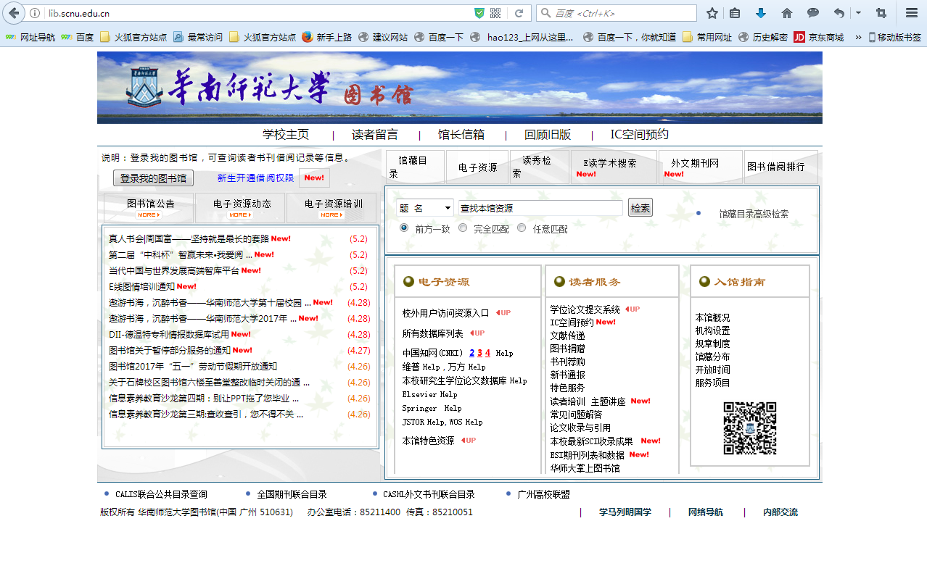
第一步，选择CSSCI数据库。

Slide 5
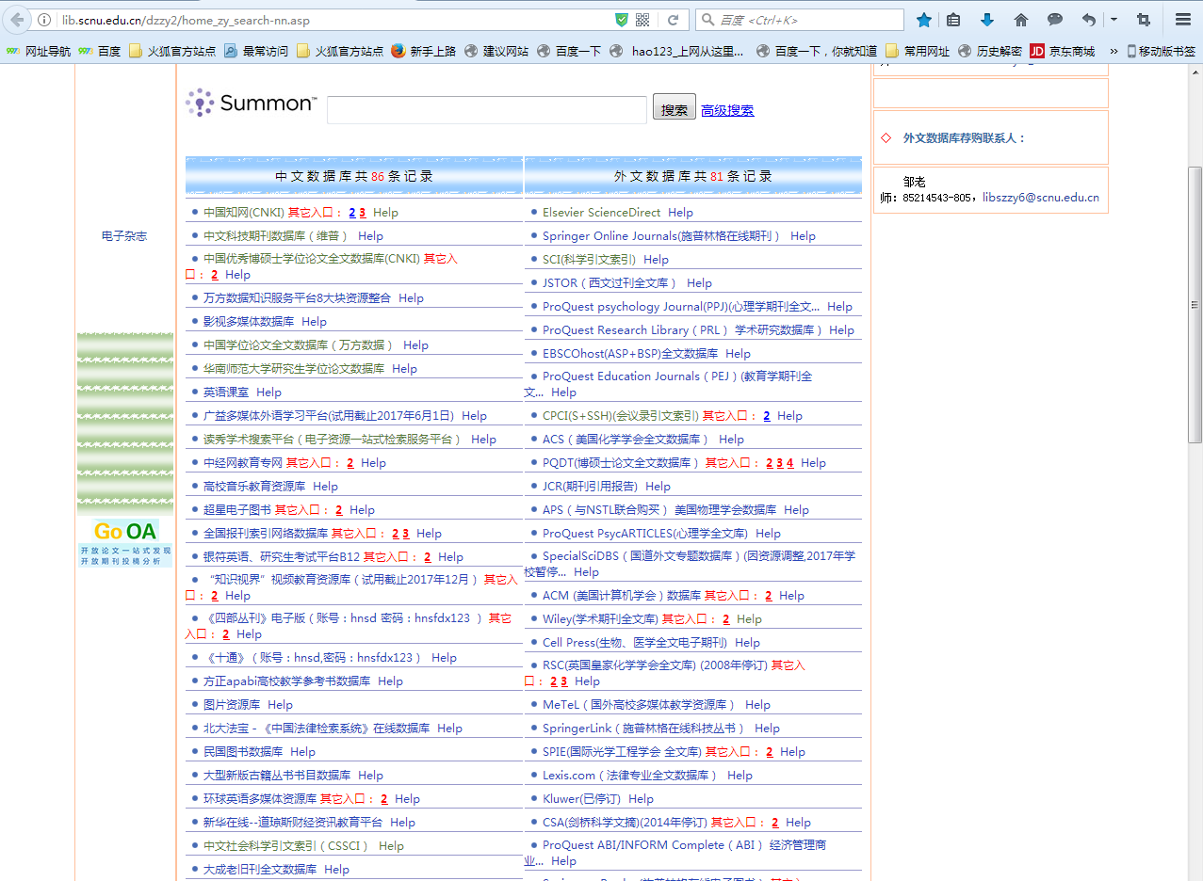

Slide 6
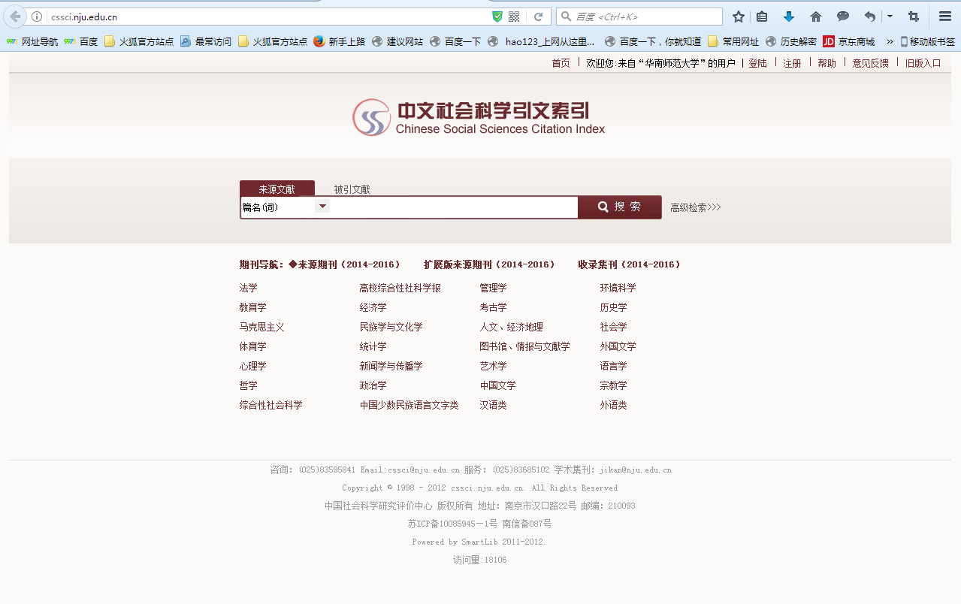

Slide 7
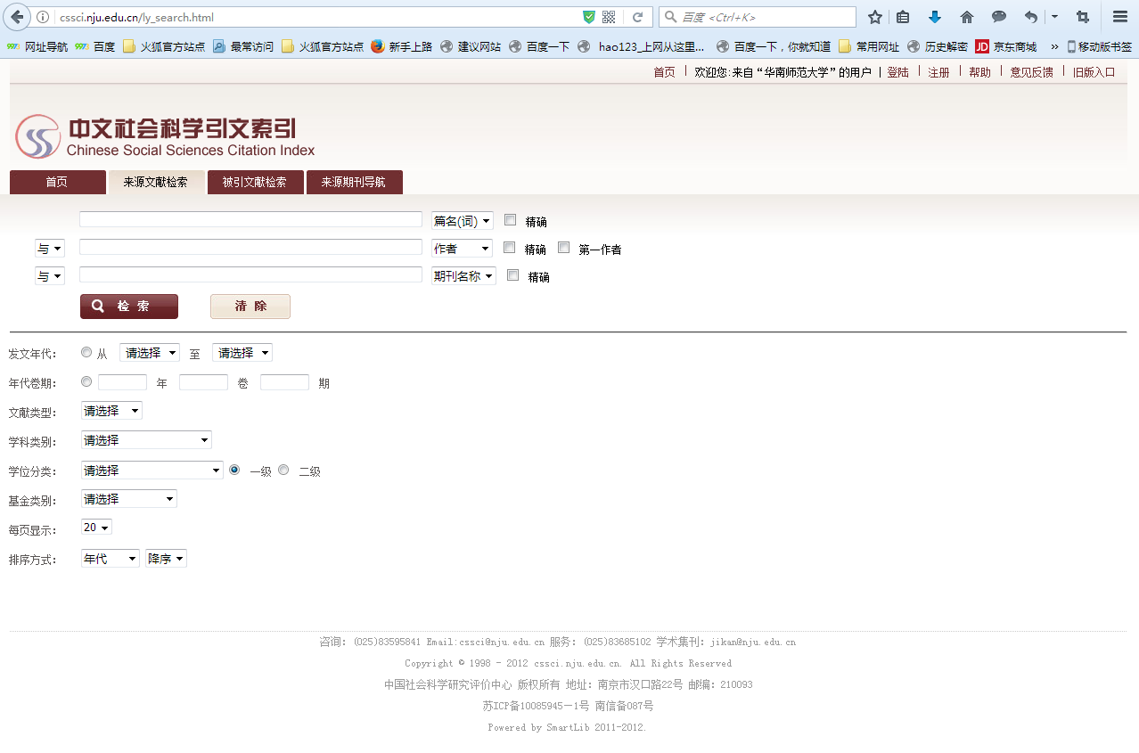

Slide 8
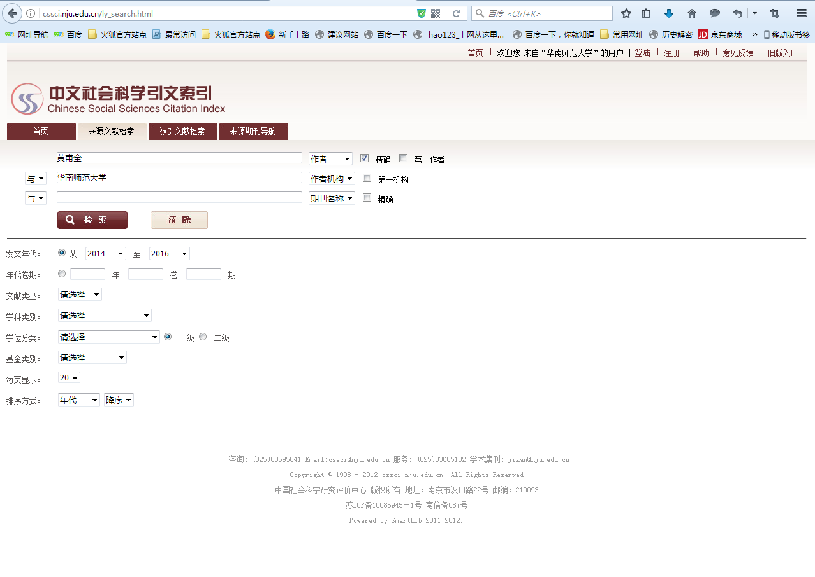
第二步，输入检索条件。

Slide 9
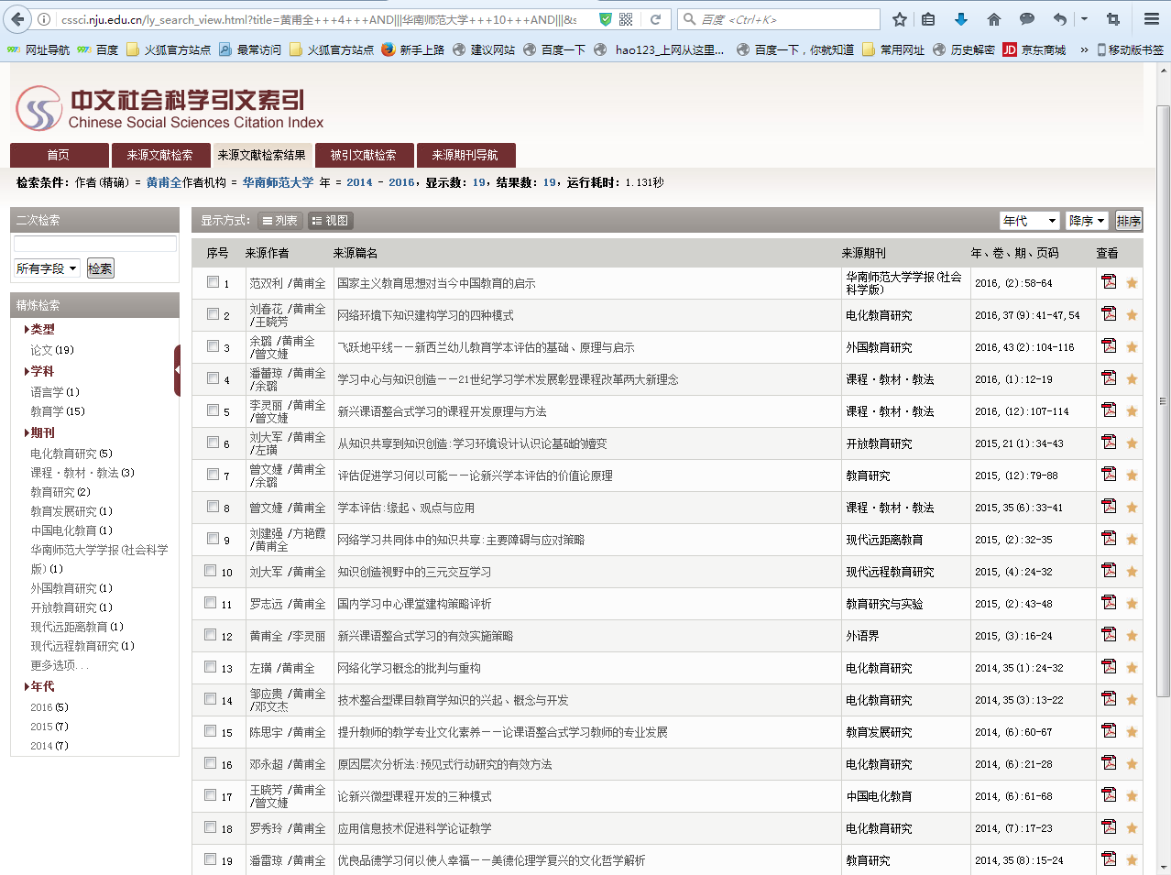

Slide 10
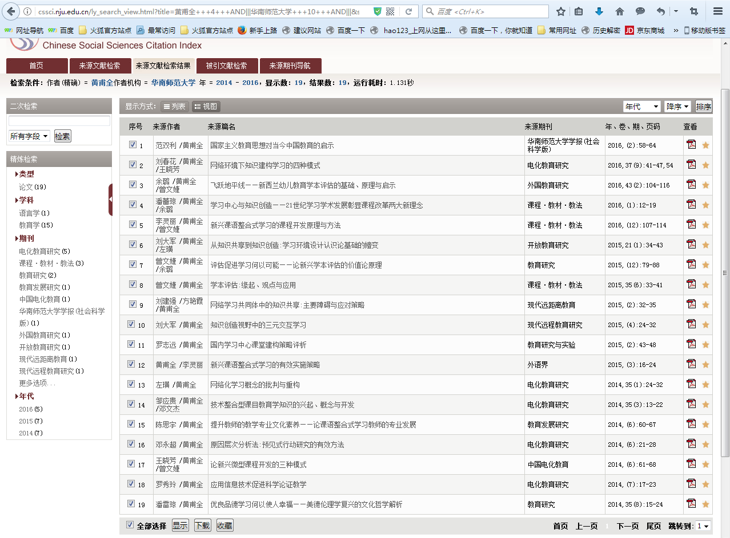
第三步，核对、选择需要开具证明的文献。

Slide 11
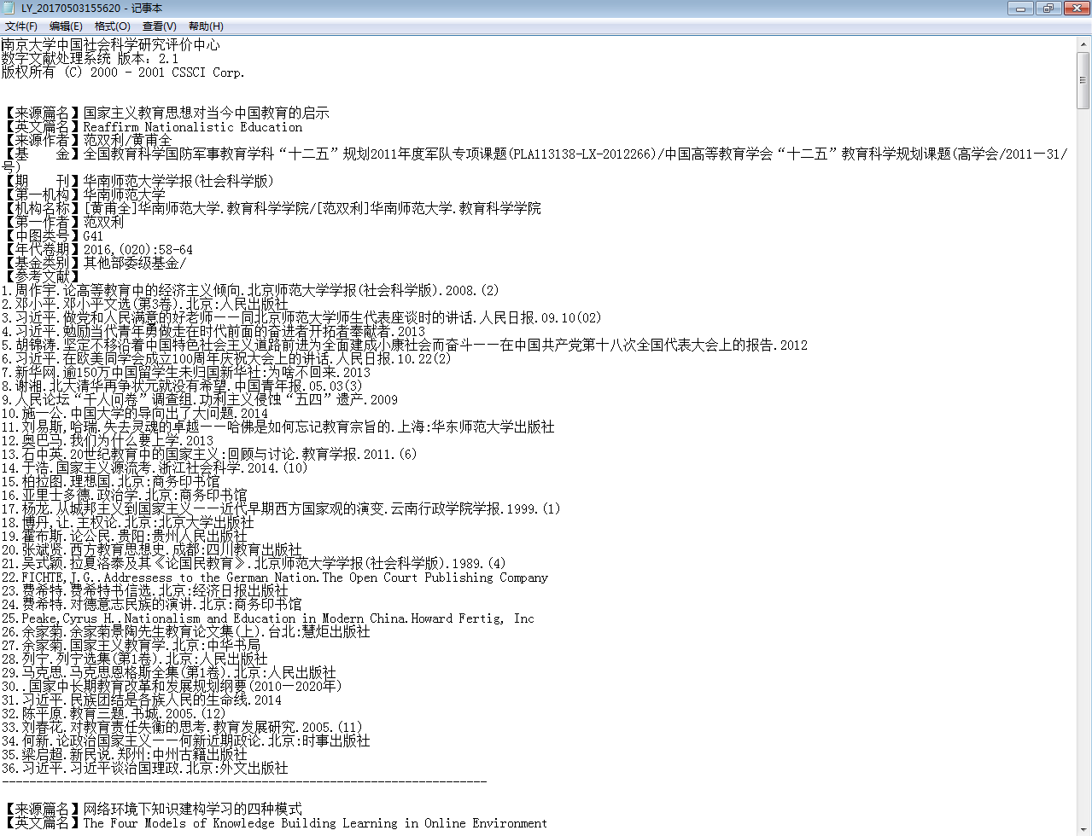
第四步，下载保存检索记录。

